Slide 1
Seconde de la famille des métiers de la construction durable du bâtiment et des travaux publics
Jean Michel SCHMITT, IGEN
Landry BOURGUIGNON, IA-IPR STI
Sophia CZERNIC, IEN ET/STI
Hubert GLAD, IEN ET/STI
Didier MAGNIER, IA-IPR STI
Eric VANNIER, IEN ET/STI
PNF 29 janvier 2019, lycée Elisa Lemonnier Paris

Slide 2
SOMMAIRE
Seconde des métiers de la construction durable du bâtiment et des travaux publics.
Les enjeux de la famille des métiers.
Les compétences communes.
Prise en compte des enjeux de la famille dans la mise en œuvre des ressources.
2 exemples de projet de construction
Un exemple d’une organisation possible.
Démarche d’appropriation d’un projet.
Les productions (fiche descriptive, séquences, activités pédagogiques…).
Ressources à disposition: Parcours M@gistère.

Slide 3
Seconde des métiers de la construction durable du bâtiment et des travaux publics
La commande: produire des documents pour faire la classe
Un groupe de travail
Inspecteur | Académie
M. SCHMITT Jean Michel | IGEN
M. HELARD David | IGEN
M. BOURGUIGNON Landry | Versailles
Mme CZERNIC Sophia | Aix Marseille
M. GLAD Hubert | Paris
M. MAGNIER Didier | Versailles
M.VANNIER Eric | Dijon
Enseignant ou DDF | Académie
M. ALBIER Christophe | Paris
M. AMAT Jean-Philippe | Toulouse
M. DEVEAUX David | Caen
M. ESCAT Lionel | Toulouse
M. ESTEBAN Pascal | Aix-Marseille
M. GREGULSKI Nicolas | Dijon
M. D’HAILLECOURT Sébastien | Lille
M. HARDY Franck | Caen
M. ITLAHA Hassan | Paris
Mme JAUMARD Martine | Rennes
M. PARENT Pascal | Toulouse
Mme POBERZNICK Delphine | Caen
M. RESSAM Medhi | Paris
M. RIVOLA Stéphane | Toulouse

Slide 4
Seconde des métiers de la construction durable du bâtiment et des travaux publics
Éléments de contexte: spécialités concernées, effectifs.
Éléments de contexte: spécialités concernées, effectifs.
Spécialités BCP de la famille des métiers | Effectifs
Travaux Publics (TP) | 650
Technicien du Bâtiment : Organisation, Réalisation du Gros-Œuvre (TBORGO) | 1200
Aménagement Finition du Bâtiment (AFB) | 1150
Ouvrages du Bâtiment : Métallerie (OBM) | 540
Menuiserie Aluminium-Verre (MAV) | 460
Intervention du Patrimoine Bâti (3 options) | 200
Spécialités BCP de la famille des métiers | Effectifs
Travaux Publics (TP) | 650
Technicien du Bâtiment : Organisation, Réalisation du Gros-Œuvre (TBORGO) | 1200
Aménagement Finition du Bâtiment (AFB) | 1150
Ouvrages du Bâtiment : Métallerie (OBM) | 540
Menuiserie Aluminium-Verre (MAV) | 460
Intervention du Patrimoine Bâti (3 options) | 200
Répartition sur le territoire national
49% des établissements ont une spécialité de la famille,
34% en ont deux,
14% en ont 3,
3% en ont 4.

Slide 5
Les enjeux de la famille des métiers
Enjeux institutionnels
Le parcours de l’élève, fil d’ariane de la seconde par famille de métiers, centré autour du projet de l’élève.
Un choix d’orientation, de l’élève, plus flexible.
Une plus grande attractivité.
Une professionnalité des apprentissages assurée.

Slide 6
Les enjeux de la famille des métiers
Enjeux de la filière
Le secteur d’activités professionnelles du BTP: une identité forte.
Les transitions écologique et numérique qui apportent des évolutions importantes dans la conception, les modes constructifs, l’organisation des travaux, la gestion et la maintenance des ouvrages.
De fait, une évolution forte des métiers de la réalisation des ouvrages du BTP avec une modification des tâches professionnelles.
Au regard de ces enjeux, la famille des métiers de la construction durable a véritablement du sens.
Notes:
Le concept de la Famille validée par la profession qui y trouve du sens

Slide 7
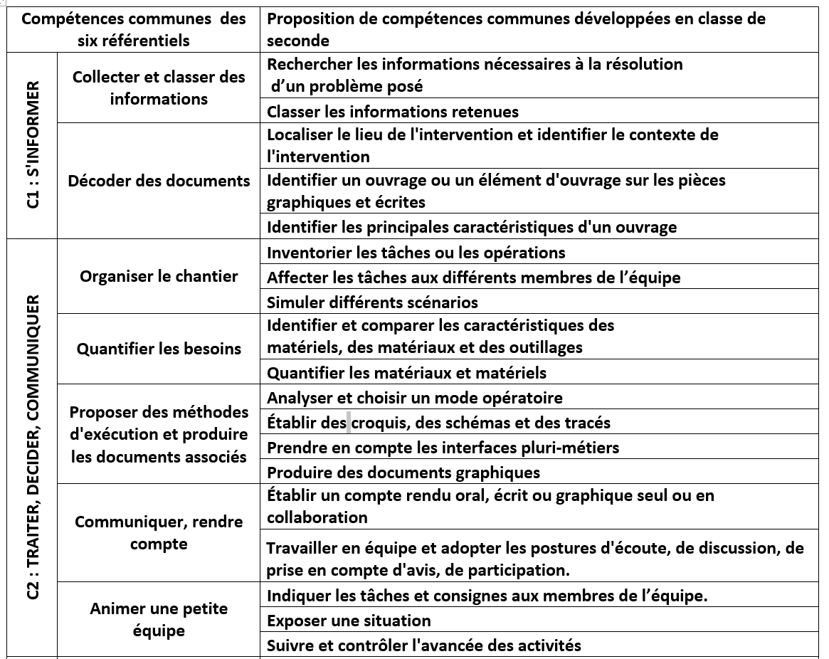
Les compétences communes

Slide 8
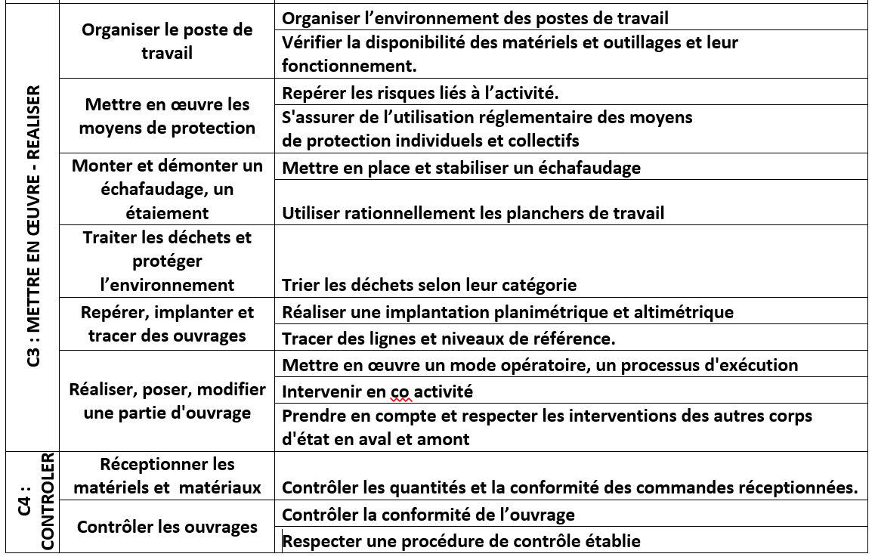
Les compétences communes: suite

Slide 9
Prise en compte des enjeux de la famille dans la mise en œuvre des ressources
Les élèves abordent les différents métiers à partir de projets de réalisation ou de maintenance du BTP. Ils travaillent en ilots de plusieurs élèves (2 à 4 en fonction de l’importance des projets).
Chaque îlot travaille sur l’appropriation des objectifs techniques, l’organisation et la réalisation d’un chantier relatif au gros-œuvre ou au second œuvre d’un ouvrage de bâtiment ou de travaux publics.
L’identification des « tâches professionnelles » caractéristiques de chaque chantier associe chaque élève à une fonction à assurer au sein de l’équipe. Un coordinateur « chef d’équipe » peut être désigné.
Chaque équipe évolue dans un environnement technique conforme aux enjeux de la transition numérique dans le BTP. En particulier, les ressources numériques telles que le BIM ou du type « carnets de chantiers » numériques sont mis à disposition.
Notes:
Professionnalité des situations d’apprentissage recherchée: par les supports, l’organisation des activités et la place et le rôle des élèves (en lien avec la vraie vie)
Des supports d’étude à dimension professionnelle affirmée (accessible grâce au numérique) et qui déclinent plusieurs métiers
Intégration des usages du numérique y c dans sa dimension professionnelle (supports et outils)

Slide 10
Prise en compte des enjeux de la famille dans la mise en œuvre des ressources
L’accent est mis sur les (nouvelles) valeurs à intégrer dans les formations : travailler au sein d’une équipe, rechercher et analyser des informations, communiquer et entreprendre, décloisonner « horizontalement et verticalement » les métiers au sens de la transition numérique.
L’intervention de chaque corps d’état est prise en compte. La co-activité a une place importante.
Des démarches pédagogiques à privilégier (de conduite de projet, d’investigation, de résolution de problème technique).
Notes:
Souci d’intégrer la dimension collaborative dans la phase étude
La co activité à une place importante eu égard à l’obligation de résultat imposée par la RT (passer du geste professionnel à l’attitude professionnelle)
Des démarches pédagogiques qui rendent les élèves acteurs dans projets à dimension professionnelle affirmée

Slide 11
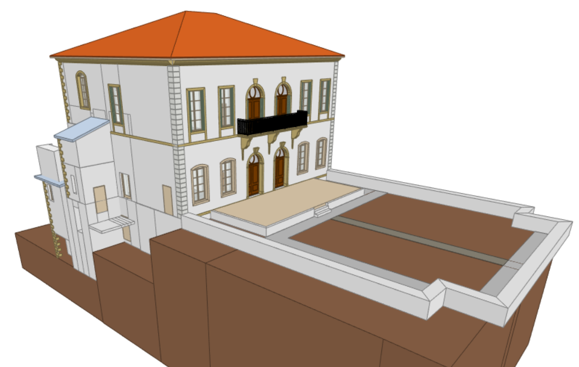
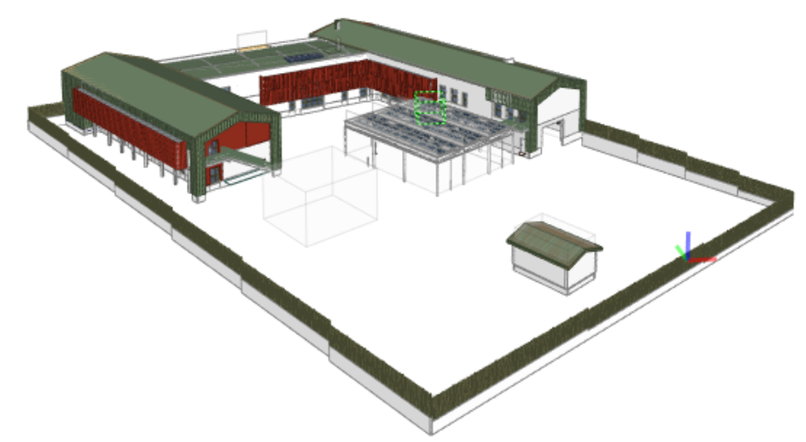
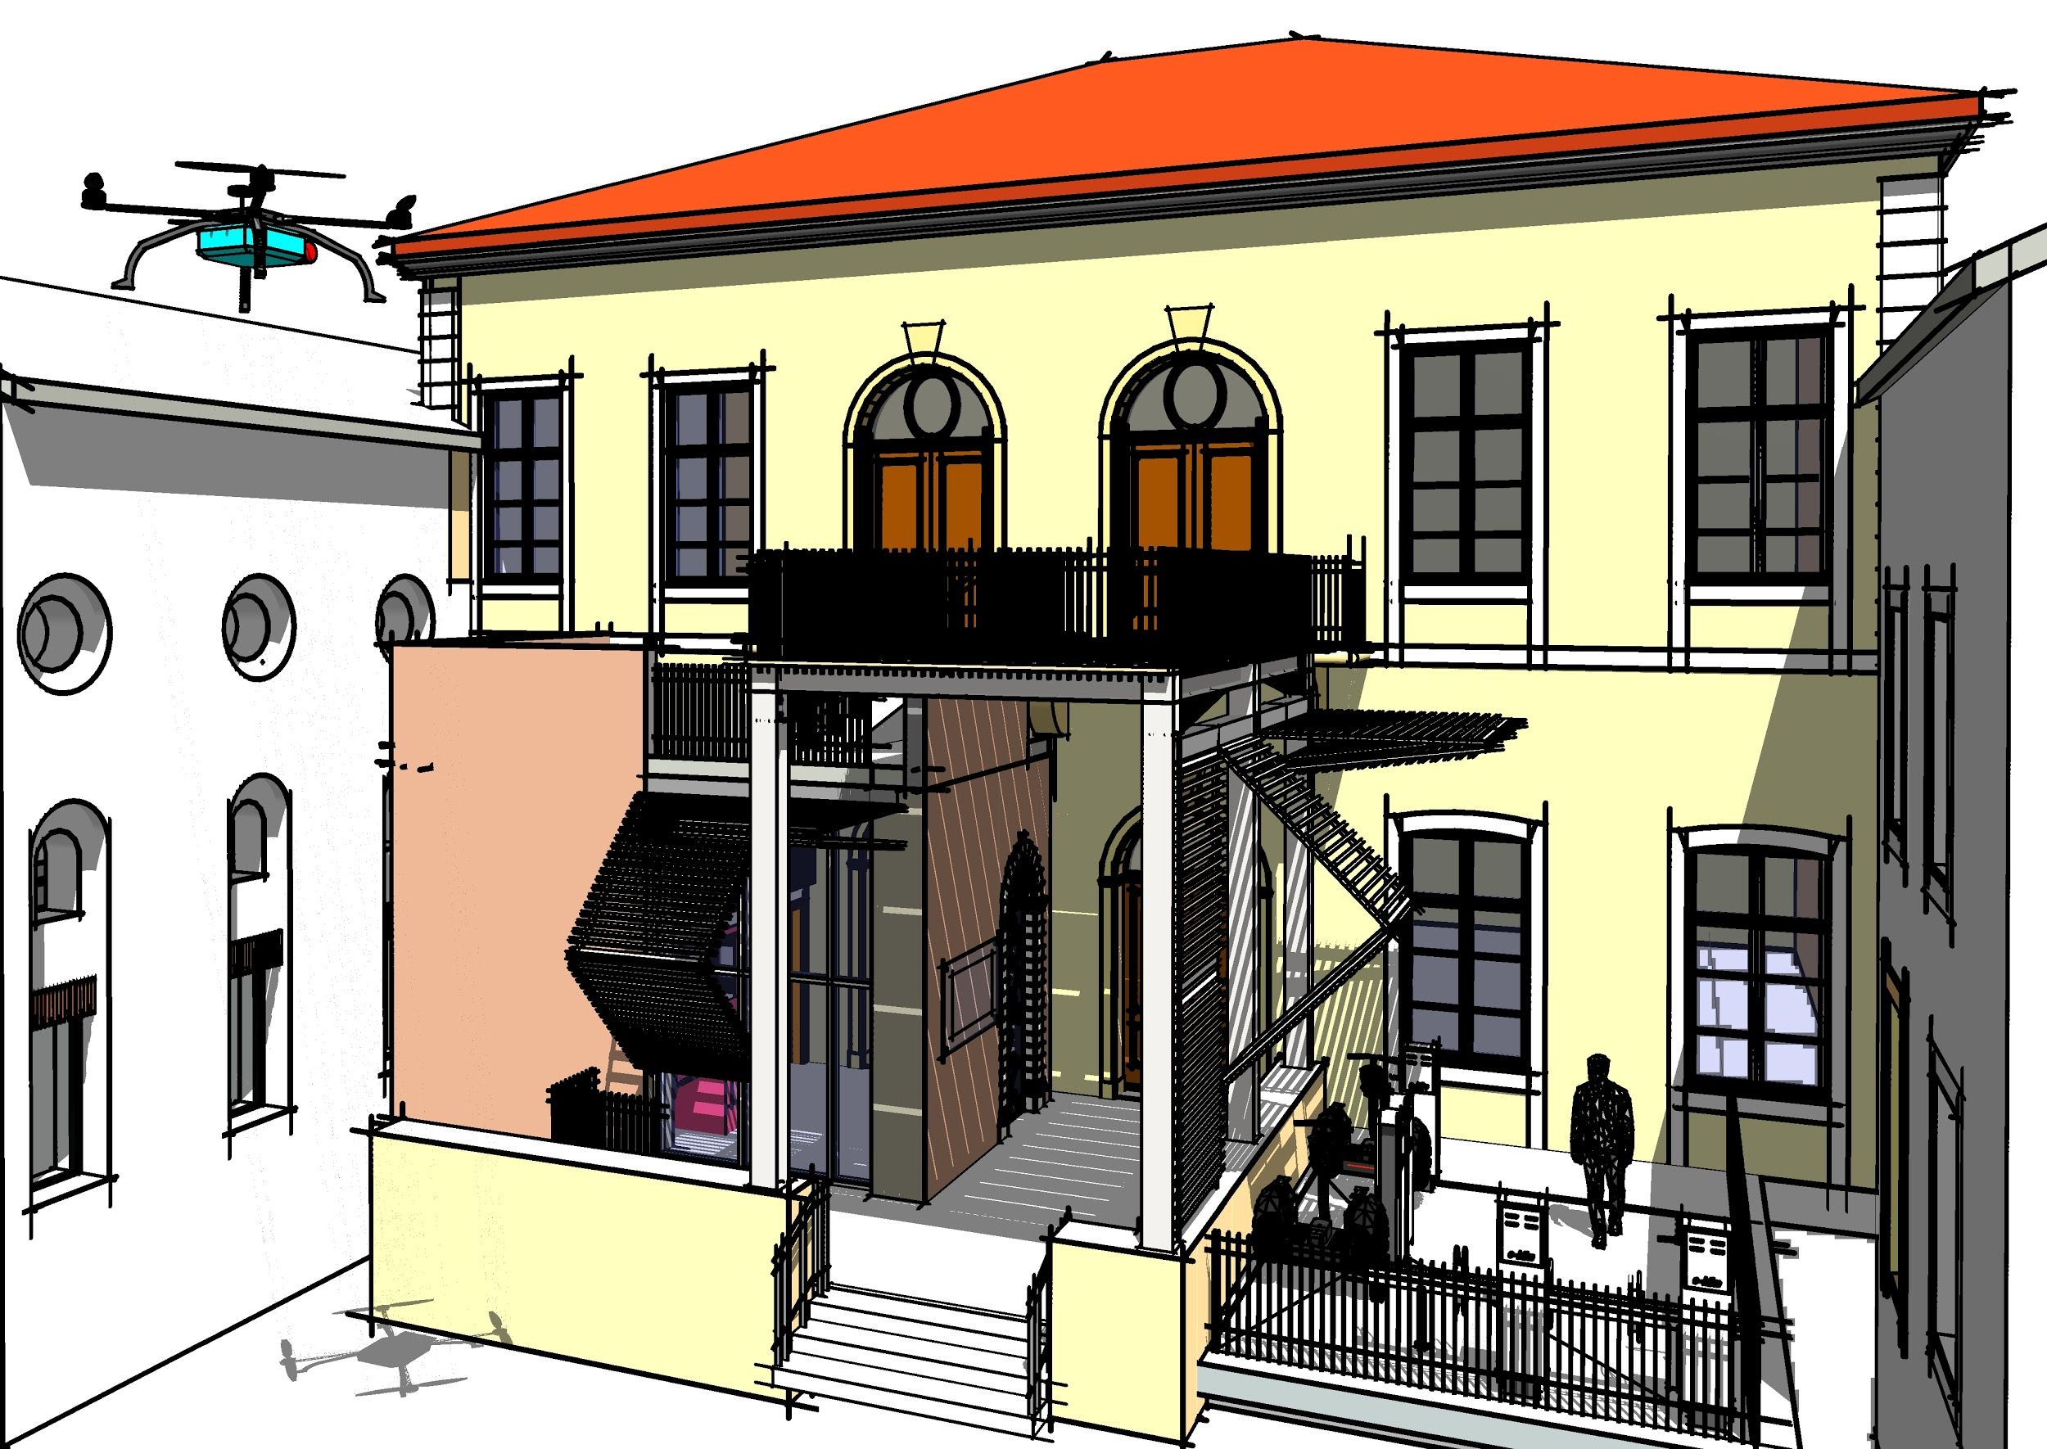
2 exemples de projet de construction
Restructuration d’un bâtiment patrimonial en secteur sauvegardé, BEPOS, 100% autonome en énergie
Projet de construction d’un groupe scolaire intégrant les enjeux de la transition énergétique
Des dossiers techniques complets (pièces écrites et graphiques)
Des ressources graphiques aux formats pdf, rvt et ifc
Utilisables à différents niveaux de compétences

Slide 12
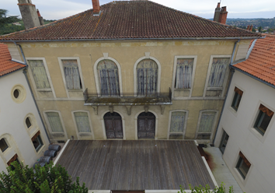
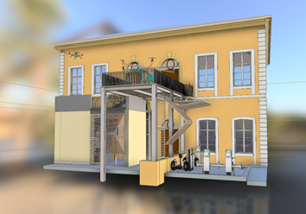
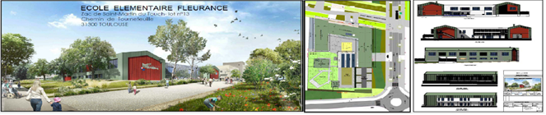
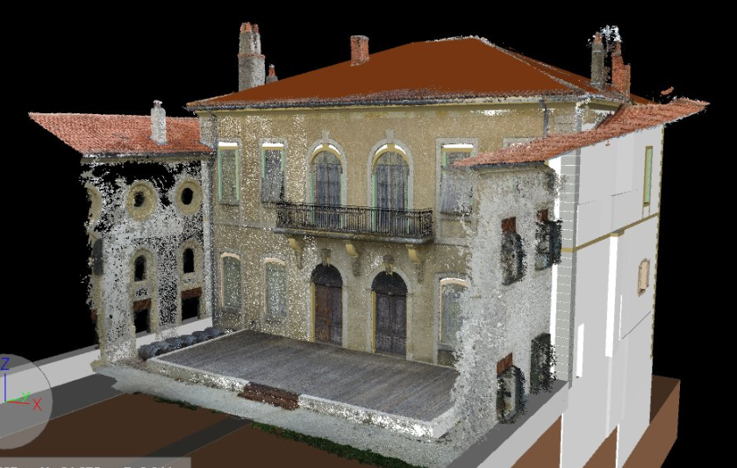
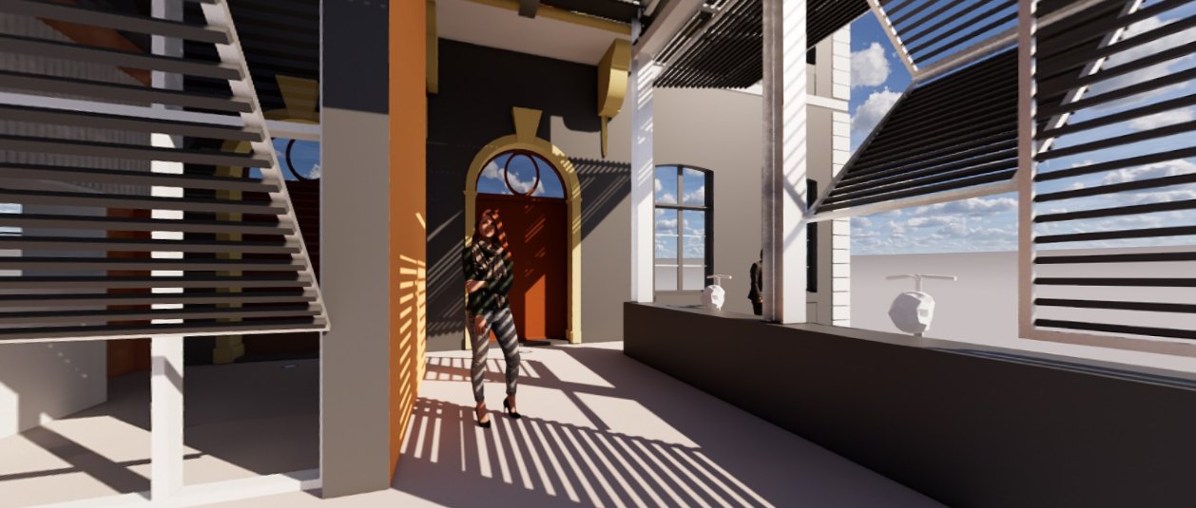
Une organisation possible
Séquence 1 :
TP
TP
AFB
Projet 1
ORGO
Projet 2
MAV
OBM
OBM
IPB
AFB
ORGO
Tâches professionnelles
Activités mobilisant fortement le numérique : MN, RA, RV, …
TP
OBM
Projet 3
MAV
AF

Slide 13
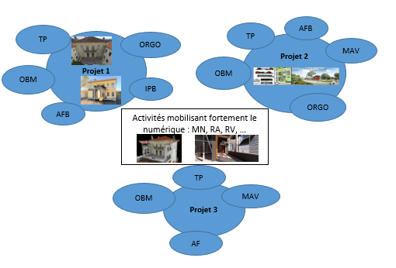
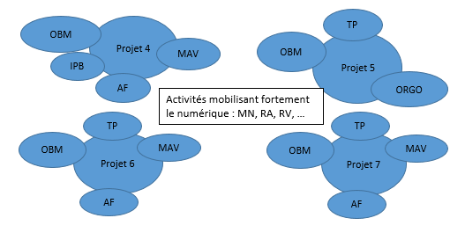
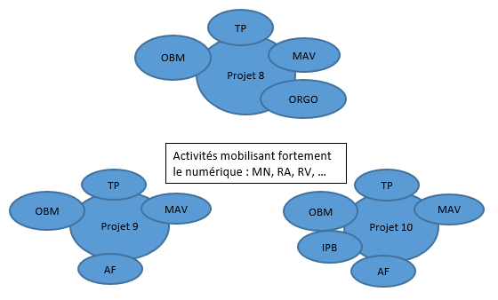
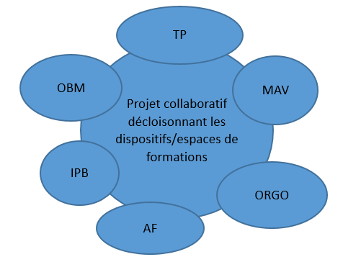
Une organisation possible
1 semaine
Période d’accueil et d’intégration
6 semaines
PHASE 1
Classe de seconde
6 semaines
PHASE 2
1 semaine
Semaine de préparation à la première PFMP
Travail sur les compétences communes
6 semaines
PHASE 3
3 semaines
PFMP
PHASE 4
8 à 10 semaines
3 semaines
PFMP

Slide 14
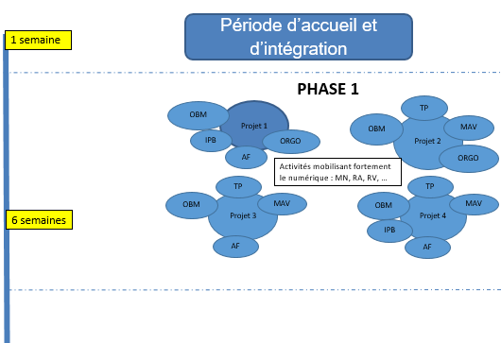
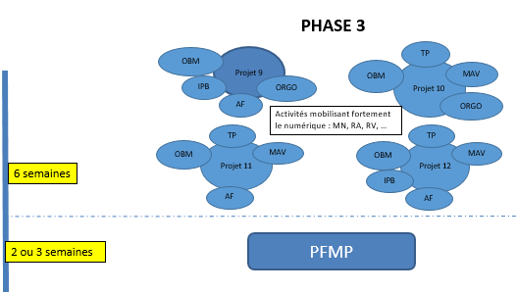
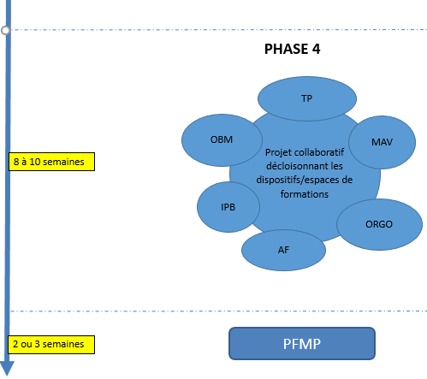
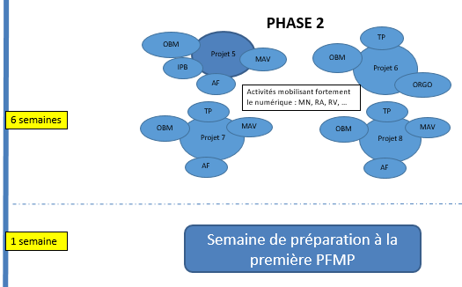
CAS 1 : Elève entrant dans la famille des métiers de la construction durable du bâtiment et des TP et motivé pour le bac pro IPB
Entreprise IPB
Travail sur les compétences communes
Entreprise IPB

Slide 15
CAS 2 : Elève entrant dans la famille des métiers de la construction durable du bâtiment et des TP sans choix prédéterminé.
Entreprise TP
Travail sur les compétences communes
Entreprise TP

Slide 16
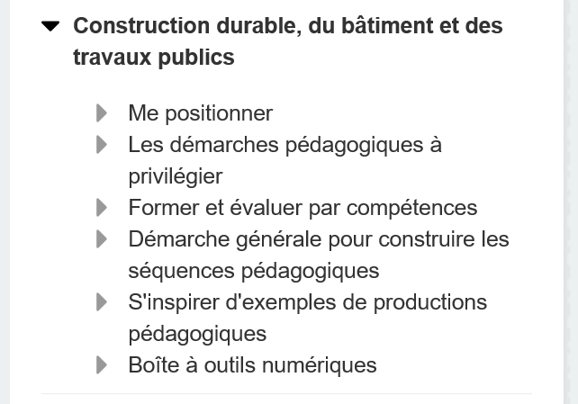
Ressources à disposition
Parcours M@gistère

Slide 17
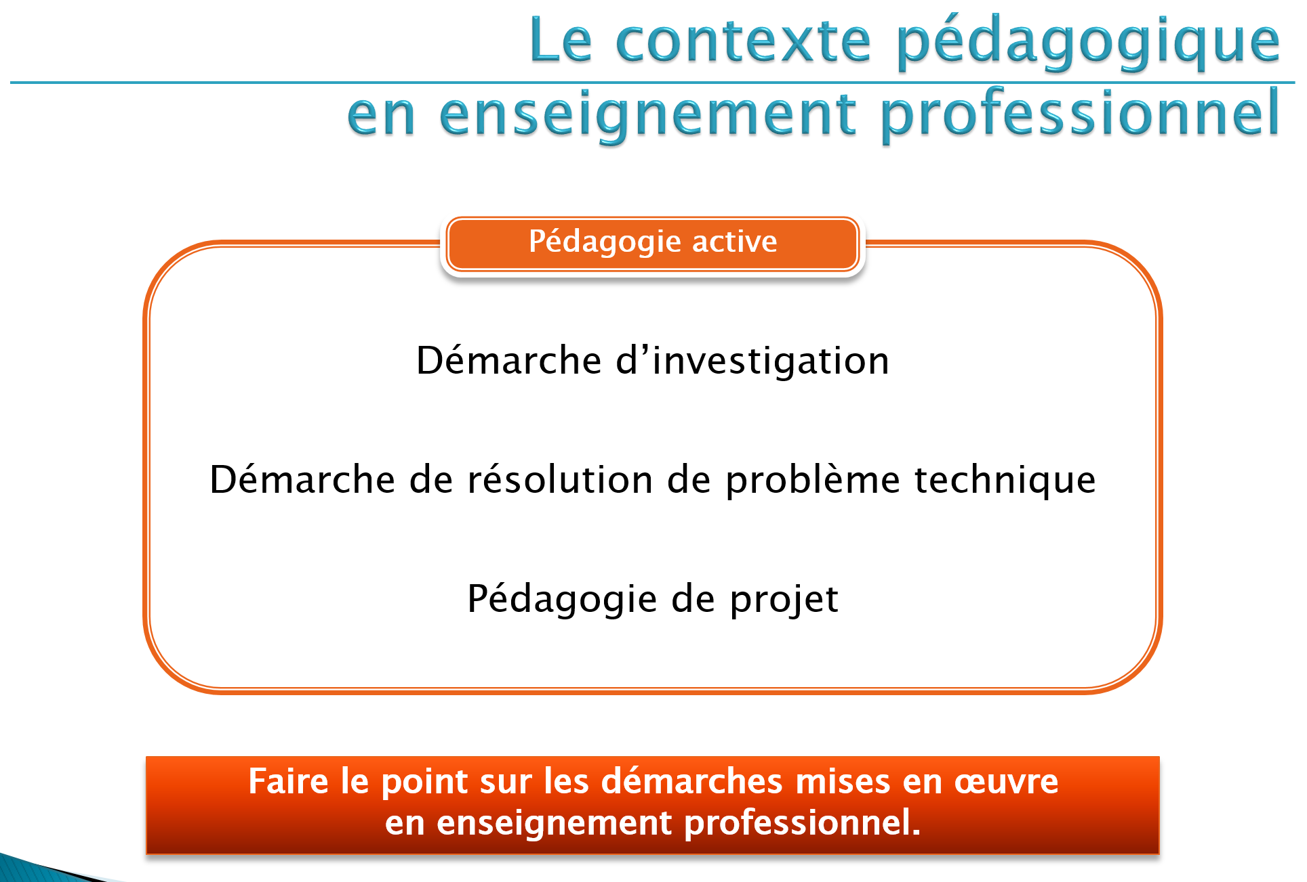
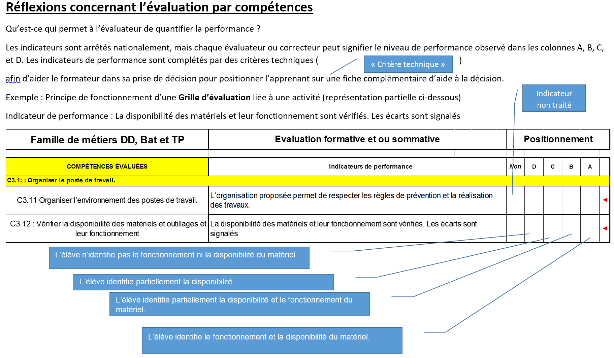
Parcours M@gistère : Les démarches pédagogiques
Des projets des démarches et des pratiques pédagogiques pour une orientation progressive, choisie et réfléchie
Les démarches
L’évaluation

Slide 18
Parcours M@gistère : démarche de construction d’un projet
Notes:
Dans une approche multi-métiers (plusieurs spécialités de baccalauréats professionnels), Il s'agit d'un travail préparatoire dans lequel le projet est décrit, raconté, découpé, structuré avant d'être proposé aux apprenants. Pour le formateur, le scénario pédagogique est l'occasion de formaliser dans un document les différents éléments et étapes nécessaires pour l'action de formation qu'il prépare.

Slide 19
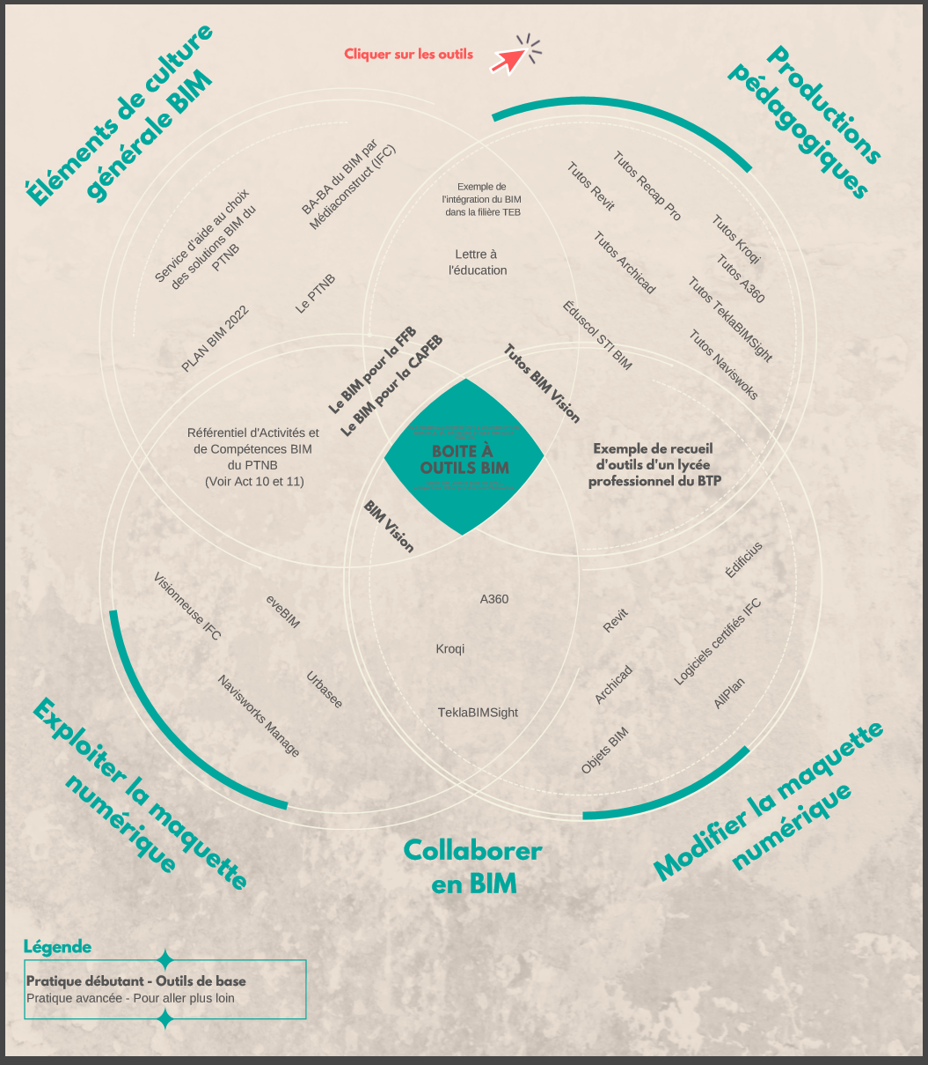
Les productions: Boite à outils numériques
Notes:
Culture générale BIM Plan de Transition Numérique du Bâtiment devenu le Plan BIM 2022
Lettre Bertrand DELCAMBRE
Les outils en fonction des usages (tutoriels, etc, )

Slide 20
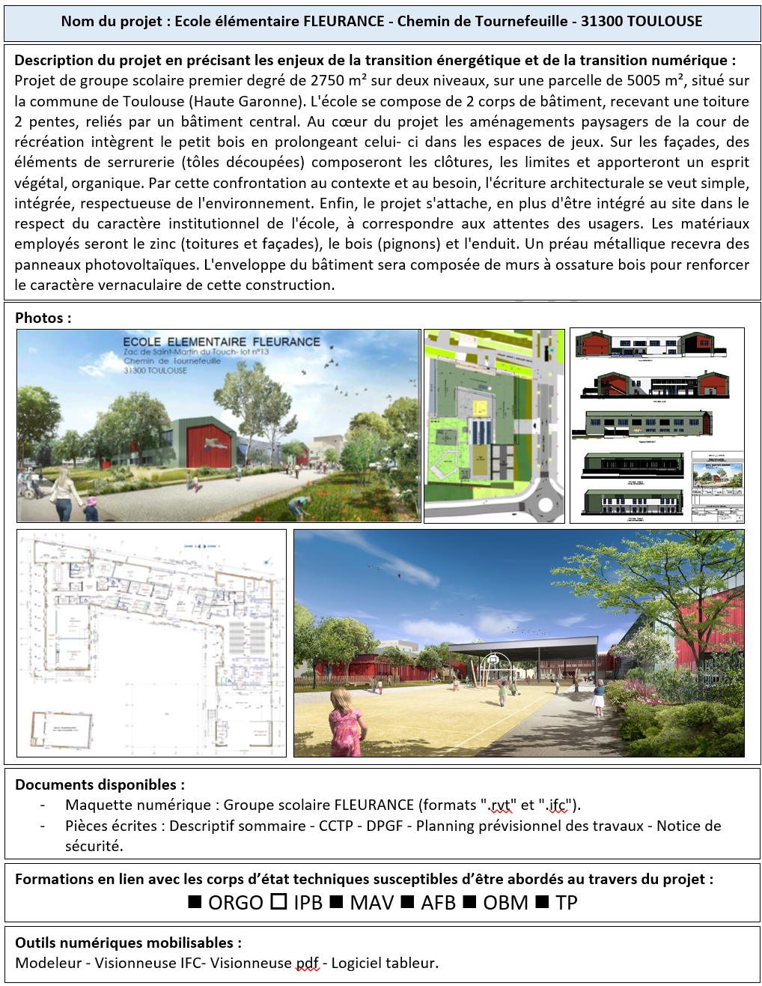
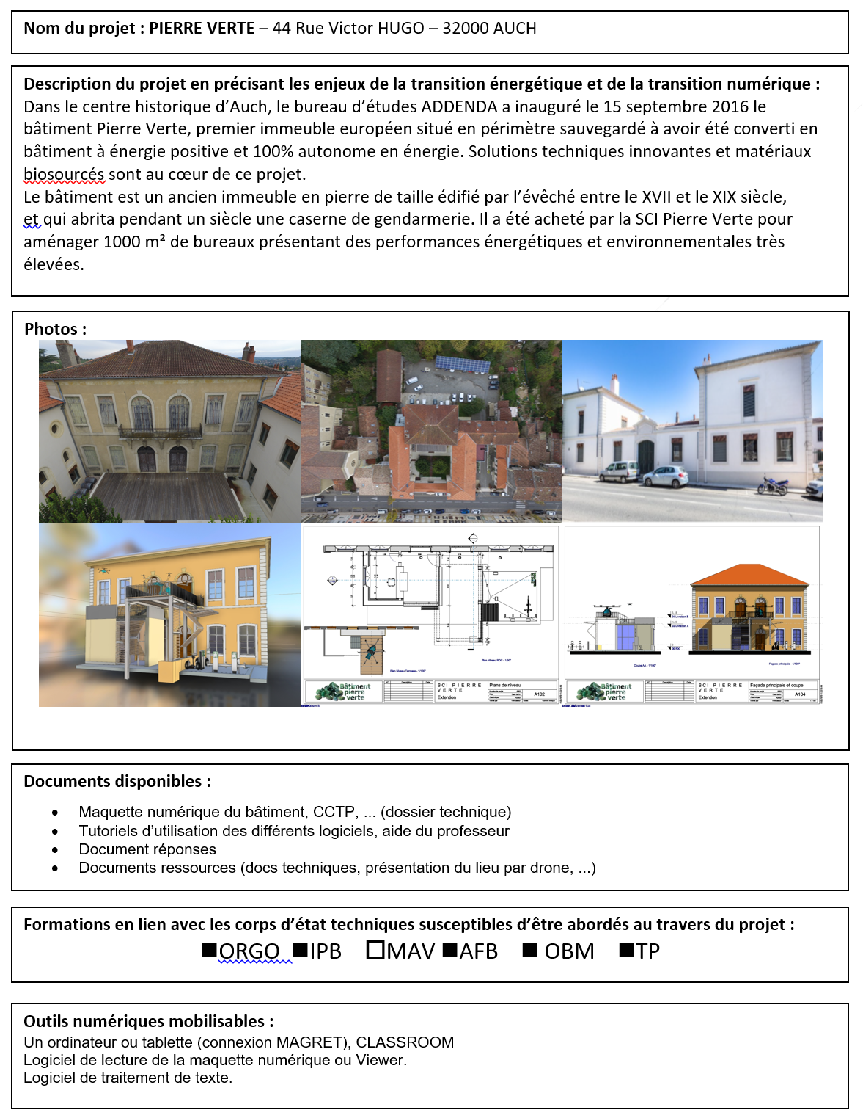
Les productions: Fiches descriptives

Slide 21
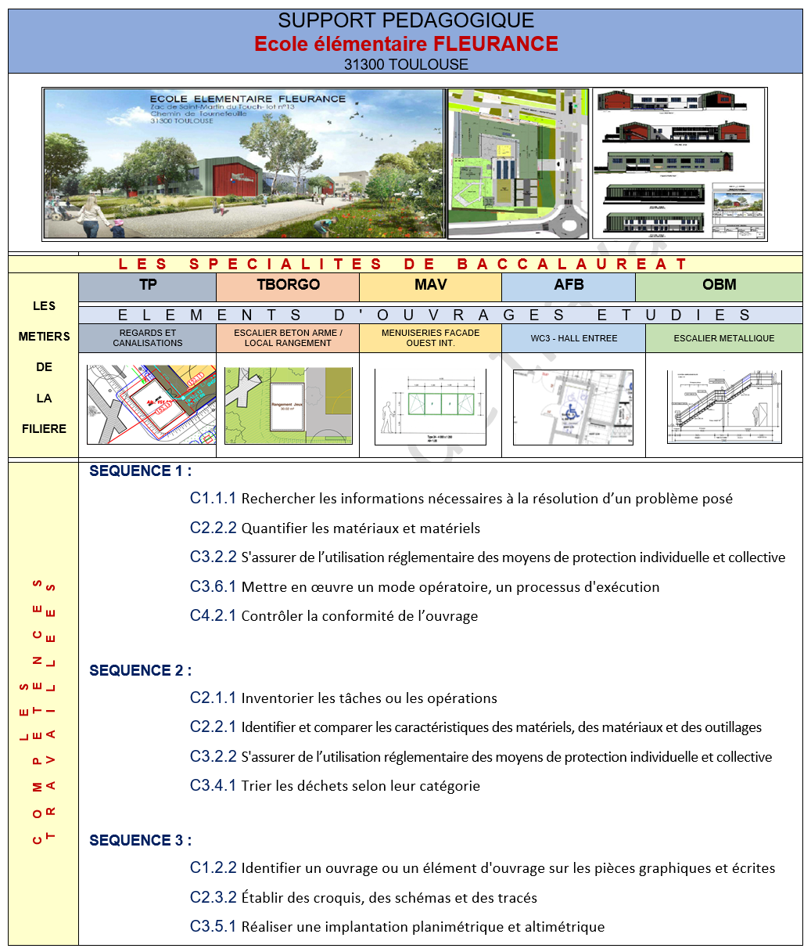
Les productions: Description des scénarios pédagogiques des séquences
Notes:
Scénario qui répond à une ou des questions autour de l’acte de construire, rénover, qui ont du sens pour les jeunes

Slide 22
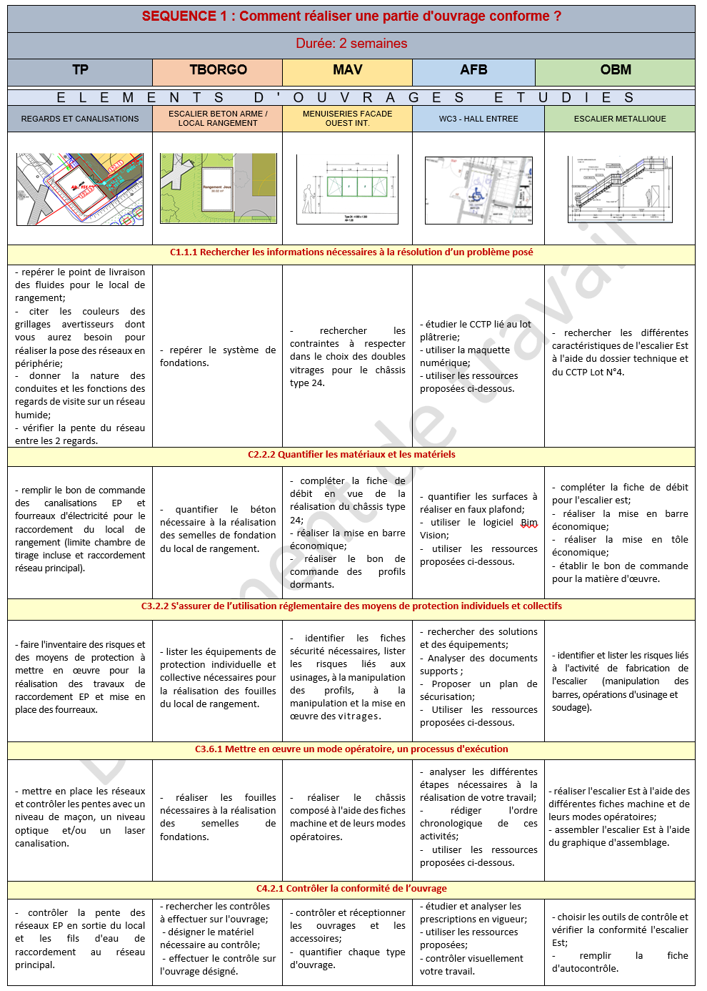
Les productions: Description d’une séquence pour les métiers retenus
Notes:
Séquences dimension multi métiers organisées autour des compétences communes

Slide 23
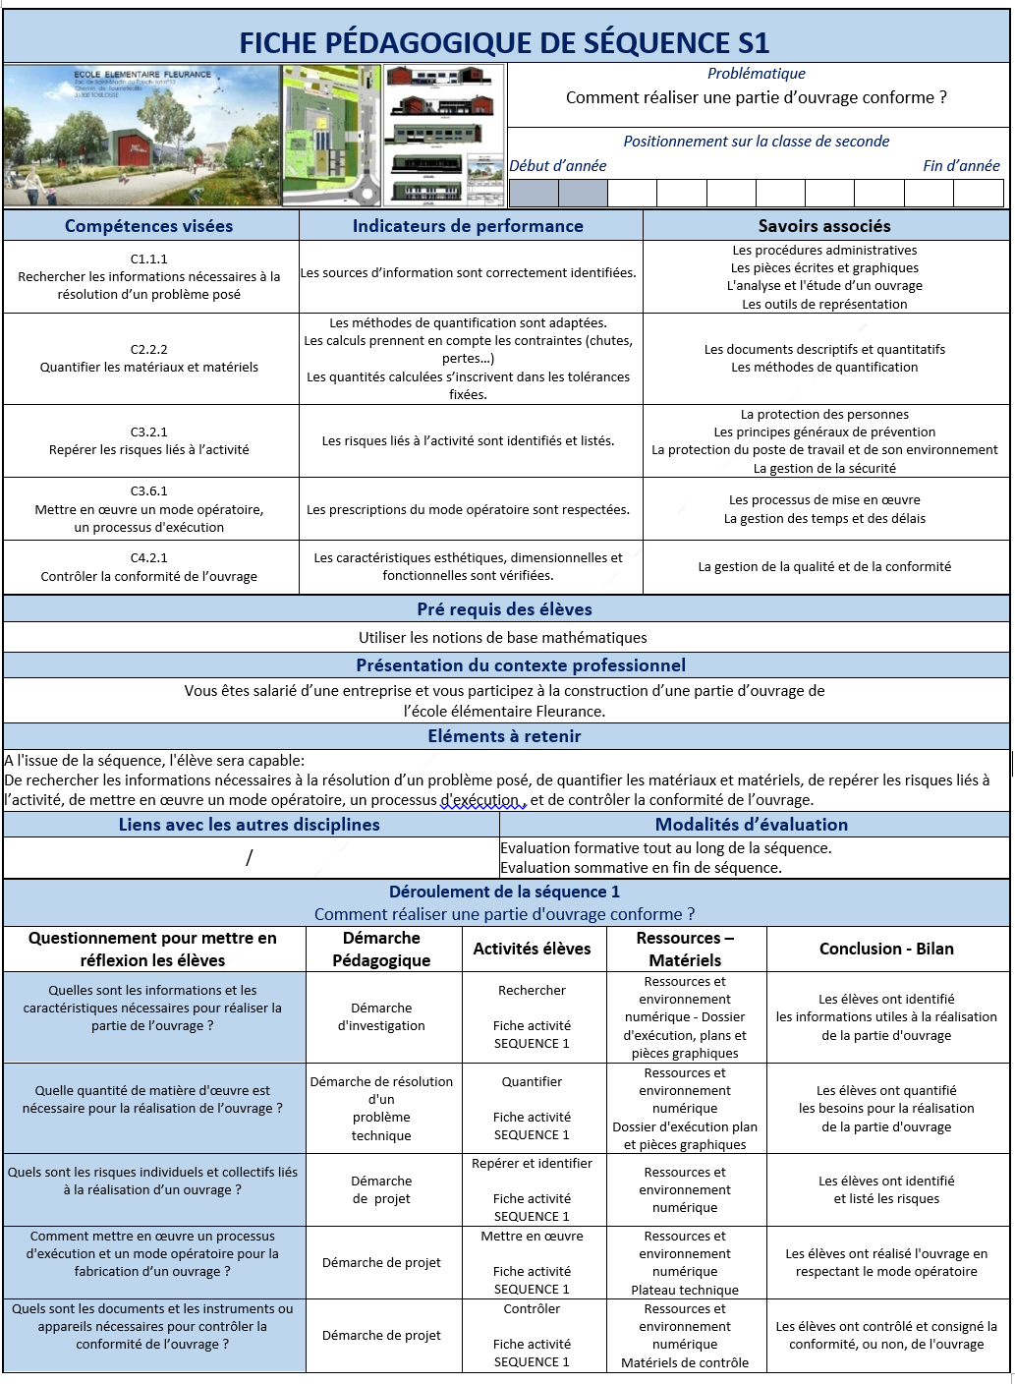
Les productions: Fiche pédagogique d’une séquence
Notes:
Description d’une séquence avec son déroulement, les démarches pédagogiques à privilégier Toujours dimension multi métiers

Slide 24
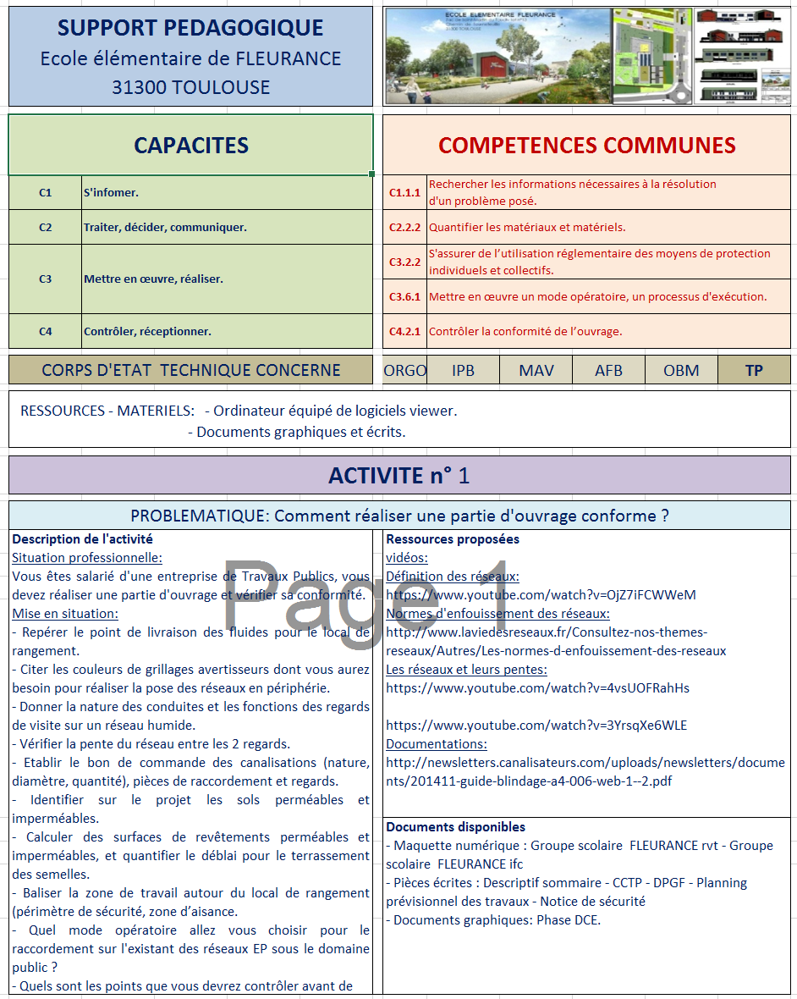
Les productions: Description d’une activité dans un métier
Notes:
Déclinaison par métier

Slide 25
Mise en œuvre des ressources
  Éléments déterminants, points de vigilance dans la mise en oeuvre:
  Le positionnement des élèves: déterminé/ non déterminé.
  La notion de parcours et la proposition de parcours aux élèves prenant en compte leur positionnement.
  Une réflexion pédagogique en amont au niveau de l’établissement, le développement du travail en équipe interdisciplinaire (dimension multi métiers).
  Création au niveau de l’établissement des conditions de la mise en œuvre d’une ingénierie pédagogique. (rôle du DDF, travail en mode projet, ….).
  Des situations d’apprentissage déclinées autour des compétences partagées et appuyées sur des objets d’étude partagés (cf documents pour faire la classe, parcours M@gistère).
  La place renforcée de l’étude des constructions pour créer le lien entre les différents « métiers » de la famille au regard des enjeux déjà énoncés.
Notes:
: donner une vision globale d'un ouvrage, comprendre les actions de chacun dans l'acte de construire et montrer l'importance des interfaces métiers (facteurs déterminants pour les performances énergétiques).

Slide 26
Eléments déterminants, points de vigilance dans la mise en œuvre (suite)
  La montée en puissance des usages du numérique: la maîtrise à minima de l’usage d’une visionneuse qui permet d’appréhender des projets à dimension professionnelle affirmée.
  Le suivi de l’acquisition des compétences, la formalisation de ce suivi par un outil partagé. Mise en œuvre de pratiques de différenciation.
  Les conditions d’une réelle co-activité.
  La recherche de complémentarités/mutualisations, mises en réseau entre établissements, opérateurs de formation, entreprise.
  L’accompagnement des équipes pour l’appropriation de pratiques pédagogiques adaptées;

Slide 27
Parcours M@gistère
Visualisation des ressources en ligne
https://magistere.education.fr/dgesco/
https://magistere.education.fr/dgesco/course/view.php?id=1519

